Slide 1


BizTalk Adapter Pack: mySAP Business Suite Adapter
JCGonzalez@Kabel.es
Kabel Sistemas S.L.
www.kabel.es

Slide 2
Kabel: ¿Quiénes Somos?
Compañía especializada en Consultoría de TI
¿Qué hacemos?
Infraestructura de redes y sistemas
Seguridad
Desarrollo
Gestión de proyectos y dirección estratégica
Formación Aplicada
IT OutSourcing
La calidad cómo objetivo fundamental de nuestros proyectos
Nuestra vocación es convertirnos en el socio tecnológico que toda empresa necesita

Slide 3
Kabel: Competencias
Business Process and Integration
Custom Development Solutions
Advance Infrastructure Solutions
Networking Infrastructure Solutions
Security solutions

Slide 4
Agenda
Introducción
Por qué integrase con SAP
Escenarios de integración
BizTalk Adapter Pack: ¿Qué es?
Introducción al BizTalk Adapter 3.0 para SAP
Arquitectura
Como usarlo
Demos

Slide 5


Microsoft: Making SAP Better Driving SAP ROI through Reach and Agility
Increasing Productivity with a Familiar Environment (Duet, OBA, SharePoint)
Driving Business Performance (Microsoft and SAP BI)
Reach
Driving Innovation (.NET, BizTalk, Dynamics)
_______________
Optimizing the SAP Infrastructure (Windows, SQL)
Leveraging Broad .NET Ecosystem (Partners)
Agility

Slide 6
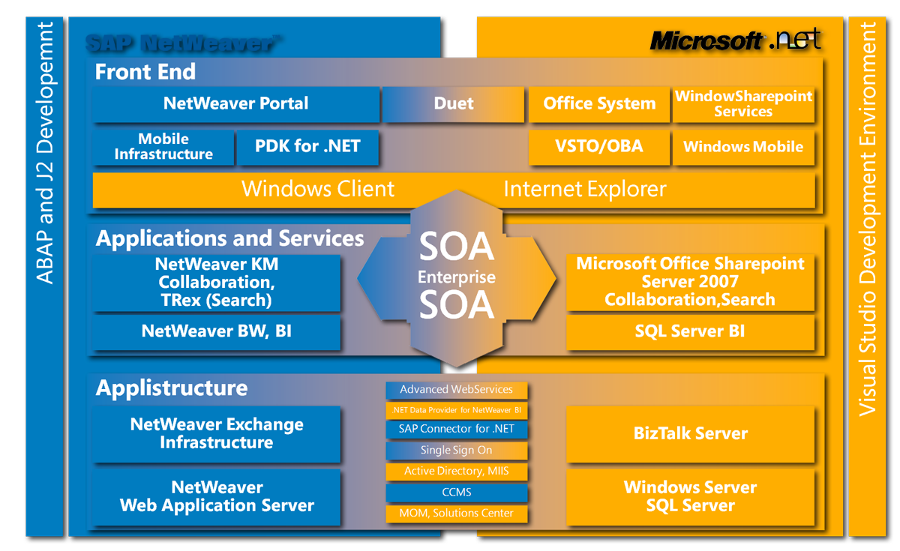

Pila de Interconexion .Net - SAP
Advanced Web Services
Published WS in mySAP Business Suite (WebAS >6.20)
.NET Data Provider for NetWeaver BI
.NET Data Provider for mySAP Business Suite (not cert.)
BizTalk Adapter for mySAP Business Suite
SAP Connector for Microsoft .NET
CCMS Monitoring
Solution Center MOM
R/3
HR
Single Sign On
CRM
...
ESR

Slide 7
Escenarios de Integración
SAP NetWeaver™
Microsoft .NET
FRONTEND
Duet
Office
Mobile
Custom
Application
Sharepoint
APPLICATION DEVELOPMENT
IBF /
Duet
Infrastructure
Smart Client
WinForms
ASP .NET
WebForms
Enterprise Service Architecture
NetWeaver Developer Studio
Microsoft .NET Framework
Visual Studio
Service Oriented Architecture (ESA, SOA)
APPLICATION PLATFORM
mySAP Solutions
.NET Applications
.NET Connector
SAP NetWeaver
Microsoft .NET
Web Services y protocolos estandard
Otros protocolos
SOA es la clave para la interoperabilidad

Slide 8
BizTalk Adapter Pack: ¿Qué es?
Colección de adaptadores basados en la tecnología WCF
Proporciona acceso programático orientado a servicios para interactuar con sistemas externos (Line-of-business)
Consistencia en la experiencia en tiempo de diseño
Diversidad en las opciones de programación
Uniformidad, Estandarización y Reusabilidad
Los adaptadores que incluye el paquete son:
Microsoft BizTalk Adapter 3.0 for Oracle Database
Microsoft BizTalk Adapter 3.0 for mySAP Business Suite
Microsoft BizTalk Adapter 3.0 for Siebel eBusiness Applications

Slide 9
Qué es WCF
Módulo de comunicaciones de .Net 3.0
Conjunto de tecnologías .Net de Microsoft para el desarrollo de Aplicaciones Distribuidas
Unifica el modelo de programación para:
COM+
MSMQ
Web Services
.NET Remoting
Promueve los principios de SOA
Implementa la especificación WS-*

Slide 10
WCF Adapters
WCF se ajusta perfectamente a la arquitectura BizTalk
Permiten exponer y consumir servicios WCF
La configuración se almacena en los settings de los puertos de BizTalk (binding files). NO en ficheros .config
Adaptadores disponibles en R2:
WCF-WsHttp: Soporte del standard WS-* sobre protocolo HTTP.
WCF-NetTcp: Soporte del protocolo TCP.
WCF-NetMsmq: Soporte para conexión con transporte MSMQ
WCF-BasicHttp: Compatible con la primera generación de WebServices
WCF-NetNamedPipe: Habilita comunicación usando transporte NamedPipes.
WCF-Custom: Permite usar componentes WCF personalizados (bindings, behaviors …)
WCF-CustomIsolated: Permite conectar a través del transporte HTTP pero fuera del proceso de BizTalk.

Slide 11



BizTalk Adapter Pack: Arquitectura
WCF Channel Architecture
WCF Service Model
Custom .NET App
Microsoft Office SharePoint Server
Microsoft BizTalk Server 2006 R2
SQL Server Integration Services
ASP.NET 2.0
BizTalk WCF Adapter
ADO.NET Provider
HTTP Transport
Adapter SDK Runtime
Adapter SDK Runtime
Adapter SDK Runtime
SAP Adapter
Oracle DB Adapter
Siebel Adapter
WCF
Web Service
SAP
Oracle DB
Siebel

Slide 12
Microsoft BizTalk Adapter 3.0 for mySAP Business Suite
Expone Módulos SAP como servicios WCF
Los clientes realizan operaciones contra un sistema SAP (RFC’s, BAPI’s, IDOC’s) mediante el intercambio de mensajes SOAP a través del adaptador
No es necesaria la instalación del .Net Sap Connector. La conexión se realiza mediante “Unicode RFC Library”
Incluye .Net Framework Data Provider for mySap Business Suite para proveer un interfaz ADO con el sistema SAP

Slide 13
Arquitectura
BizTalk Server 2006 R2
WCF Channel Architecture
WCF LOB Adapter SDK
SAP Adapter
SAP Binding
BizTalk Layered Binding Element
SAP Adapter Binding
Element
SAP RFC SDK - Unicode
librfc32u.dll
Machine/Process Boundary
SAP

Slide 14
Arquitectura Interna
SAP Adapter
SAP Binding
IMetadataRetrievalContract
IReplyChannel
BizTalk Layered Binding Element
IMetadataExchange
IRequestChannel
Channel Implementation
Binding Properties
SAP Adapter Binding
Element
Metadata Exchanger
Connection Pool
Connection URI Builder
Metadata
Management
Connection Management
Metadata Browse Search
Connection Factory
WSDL Builder
Metadata Handlers
Metadata Exchange Handlers
Resolve
Handler
Browse
Handler
Search Handler
Metadata Cache
Outbound
Handler
(IRequest
Channel)
Inbound
Handler
(IReply
Channel)
Custom XML Reader/Writer
SAP Managed Wrapper
saprfc.ini
SAP RFC SDK - Unicode
Librfc32u.dll

Slide 15
Funcionalidad Design-Time
Browsing
RFC’s y Transactional RFC’s
BAPI’s
IDoc’s (Tipos, versiones y operaciones)
Searching
RFC’s yTransactional RFC’s
BAPI’s
Tipos de IDoc
Generación de esquemas
RFCs yTransactional RFCs (Cliente / Servidor)
BAPIs
IDocs (Tipos y operaciones)

Slide 16
Funcionalidad – Runtime
RFCs
Invocación de RFCs
Invocación de RFCs vía tRFC interface
Recepción de eventos SAP vía RFC server interface
Recepción de eventos SAP vía tRFC server interface
BAPIs
Ejecución de BAPIs mediante el RFC interface
Soporte del modelo de transaccional BAPI para escenarios BizTalk y no-BizTalk
IDOCs
Envío y recepción de IDocs mediante el uso de esquemas IDoc tipados
Envío y recepción de IDocs mediante esquemas genéricos IDoc RFC
Envío y recepción de IDocs mediante strings

Slide 17











Cómo Funciona
Adapter Metadata Utility Tool
Browse/Search/Choose
Adapter
Consumer
Generate Metadata
Design-Time
BizTalk Server Process
XML Schema(s)
Business
Process
BizTalk Orchestration
BizTalk WCF Recevie /Send
Adapter
WCF
Oracle DB
Adapter
SAP
Line-of-Business
(LOB)
Receive /Send
Pipeline
Run-Time
WCF
Adapter SDK Runtime
XML
Message
WCF
Message
Target System
Message
BizTalk Message Box

Slide 18
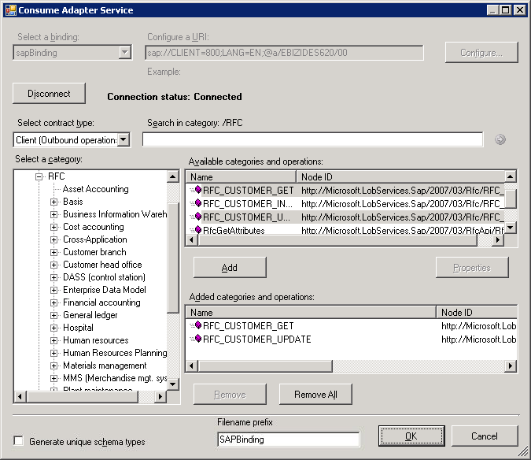
Configuración Design-Time

Slide 19
Design-Time
DEMO

Slide 20
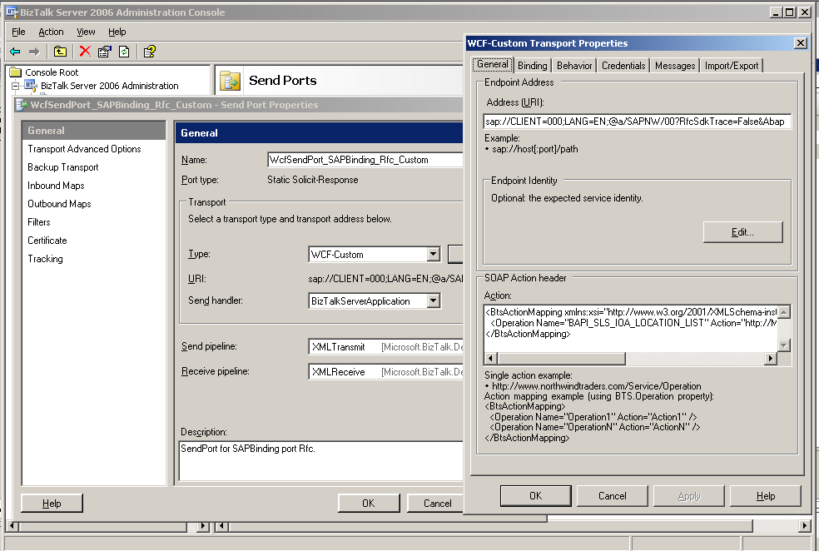
Configuración Run-Time

Slide 21


Ejecución
Sample Orchestration
BizTalk Business Process
Orchestration
Incoming LOB
Message
Outgoing LOB
Message
Receive
Location
LOB 1
Receive LOB 1
Message
WCF
LOB
Adapter
WCF
LOB
Adapter
Send
LOB 2
Message
Send
Port
LOB 2
WCF
Receive
LOB 2
Message
WCF
Adapter SDK Runtime
Adapter SDK Runtime
Operation / Receive Location
Send Port
Send
LOB 3
Message
Send
Port
LOB 3
BizTalk WCF
Receive Adapter
BizTalk WCF
Send
Adapter
XML
Message
BizTalk Receive Pipeline
XML
Message
XML
Message
BizTalk Send Pipeline
BizTalk Message Box

Slide 22
Run-Time
DEMO

Slide 23
When to use BizTalk Server
Cuando estén en juego cosas como:
Business Process Management
Integración de múltiples sistemas
Transacciones (inserts/updates)
Escalabilidad, tracking, etc.
Adaptador sin BizTalk cuando:
Integraciones simples Point-to-point
Obtener información de negocio (Sin transacciones)
Integraciones basadas en ADO.NET

Slide 24
BizTalk Adapter
 | Request-Reply | Transactional LUW | WS-I | WS-*
Synchronous RFC | X
Asynchronous tRFC |  | X
Asynchronous ALE |  | X
ABAP Web Services |  |  | X
Java Web Services |  |  | X
XI Web Services |  |  | X | (X)
Capacidades
Escenarios
 | SAP (t)RFC/IDoc | SAP Web Services
Document based Messaging | X
Legacy SAP System | X
Request-Response | X | X
High Volume Batching | X
Background Processing | X
XI Scenario | (X) | X
Transactional Write-Access | X | (X)
BizTalk Adapter

Slide 25
Resumen
BizTalk Adapter Pack
Proporciona conectividad a sistemas SAP, Siebel y Oracle de manera transparente
Facilita los desarrollos de integración contra SAP
Permite nuevos escenarios para acceder a informacion de negocio (LOB) :
SQL Server Integration Services
Office Business Applications
Custom .NET Application Development
Se adquiere con la licencia de BizTalk Server 2006 R2

Slide 26
Más Información
Mi Blog: http://biztalkfridays.wordpress.com/
Kabel Sistemas: http:// www.Kabel.es
Dev Center: http://msdn.microsoft.com/biztalk/
BizTalkGurus: http://www.biztalkgurus.com/biztalk-server-2004.aspx
NewsGroup: http://www.microsoft.com/technet/community/newsgroups
MSN Search: http://search.msn.com/

Slide 27
Preguntas && Respuestas
?

Slide 28
Más acciones desde TechNet
Para ver los webcast grabados sobre éste tema y otros temas, diríjase a:
http://www.microsoft.es/technet/jornadas/webcasts/webcasts_ant.asp
Para información y registro de Futuros Webcast de éste y otros temas diríjase a:
http://www.microsoft.es/technet/jornadas/webcasts/default.asp
Para mantenerse informado sobre todos los Eventos, Seminarios y webcast suscríbase a nuestro boletín TechNet Flash en ésta dirección:
http://www.microsoft.es/technet/boletines/default.mspx
Descubra los mejores vídeos para TI gratis y a un solo clic:
http://www.microsoft.es/technet/itsshowtime/default.aspx
Para acceder a toda la información, betas, actualizaciones, recursos, puede suscribirse a Nuestra Suscripción TechNet en:
http://www.microsoft.es/technet/recursos/cd/default.mspx

